Slide 1
CUCUMBER
Prácticas de Automatización de Pruebas
Dirección de servicios de certificación

Slide 2




Herramientas BDD
En el mercado existe gran variedad de herramientas y framewoks que ofrecen implementaciones a travez de notación Gherkin algunos ejemplos son: Behat(PHP), Specflow(.NET), Cucumber(Java, Ruby), Jabehave(Java).
Se elige entonces Cucumber, debido a que es una herramienta más nueva que Jbehave y a pesar de eso tiene una excelente documentación, además soporta Java 8 y su comunidad es más extensa y más activa.

Slide 3

CUCUMBER
Es Cucumber es una herramienta de software que los automatizadores utilizan para probar un software. esta escrita en Ruby pero puede ser utilizado para probar código escrito tanto en Ruby como en otros lenguajes, incluyendo Java, C#, Python, .NET, Flex y muchas otras.
Básicamente, lo que hace Cucumber es transformar una especificación bajo Gherkin en un lenguaje de programación, creando el esqueleto de lo que típicamente será una prueba, ya en un lenguaje de alto nivel.

Slide 4
CUCUMBER
Los archivos de Cucumber deben tener extensión ".feature".
Cada feature puede estar compuesto por un Background (opcional si se requieren pasos previos antes de ejecutar los escenarios).
Para trabajar los features en español se debe colocar al inicio del archivo la sentencia #lenguaje:es.
La notación de nombramiento de un feature, es todo en minúscula y separado por guion bajo. (cambio_de_clave.feature)

Slide 5
CUCUMBER
En Cucumber, cada línea que no esta en blanco comienza con una clave, seguida por el texto que se desee.
Algunas lcaves extras como:
***(Doc String)
| (Data Tables)
@(Tags)
#(Comments)
Las claves principales son:
Feature
Scenario
Given, When, Then, And, But (Steps)
Background
Scenario Outline
Examples

Slide 6
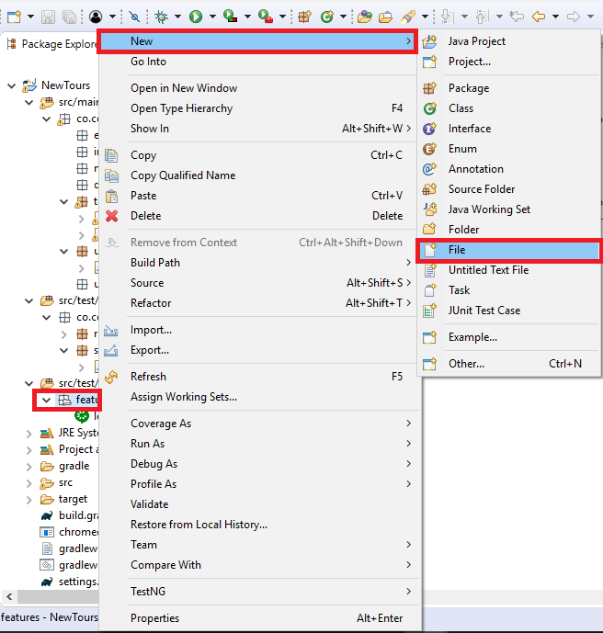
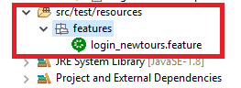
CUCUMBER – .Feature
En un proyecto java, creamos un fichero con extensión .feature, ubicados en el paquete
Feature creado

Slide 7
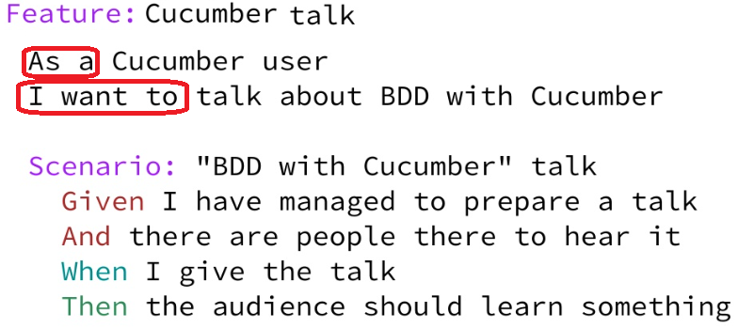
Feature - Característica

Slide 8
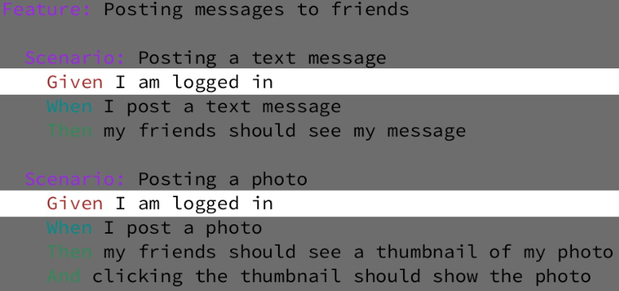
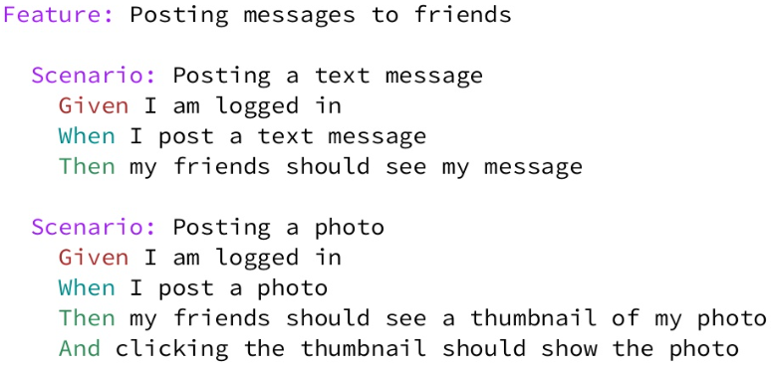
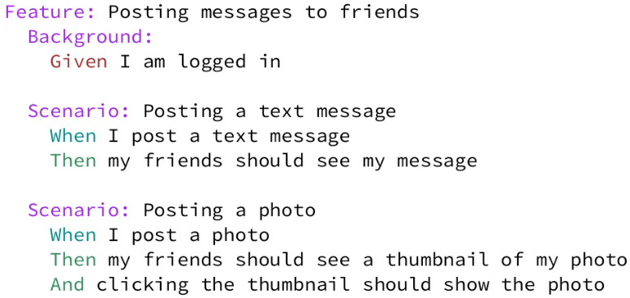
Scenario Background
Escenario inicial
Escenario Background

Slide 9
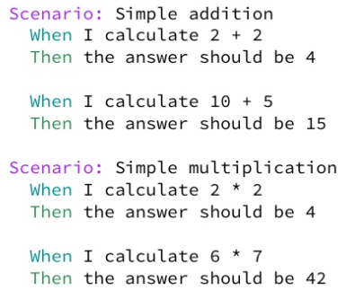
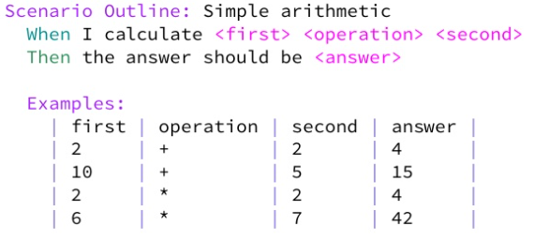
Scenario Outline – Esquema del Escenario

Slide 10
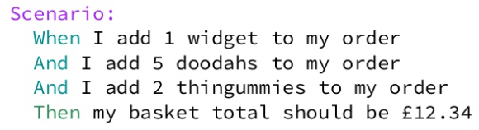
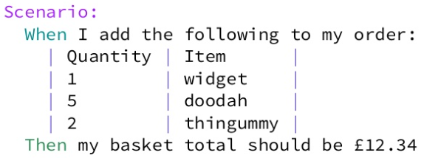
Buenas practicas
Por medio de una tabla puedo enviar los datos en un escenario

Slide 11
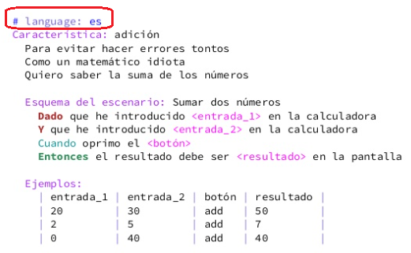
Buenas practicas
Realizar todo en un mismo lenguaje en el feature.

Slide 12
Taller
Crear un proyecto en java
Crear un Source Folder → src/test/resources
Crear un paquete llamado features
Crear un archivo .feature, para los siguientes casos.
Caso 1
Logueo exitoso a la sucursal virtual persona
Logeuo fallido a la sucursal virtual persona

Slide 13
Taller
Caso 2 – Outline
Reservar tiquetes de Medellin a Canadá; desde la aplicación web de Avianca:
Clase económica
Personas: 2 niños y 2 adultos
Crear 1 escenario negativo y un exitoso
Reservar tiquetes de Bogotá a Paris; desde la aplicación web de Avianca:
Clase ejecutiva
Personas: 4 niños y 4 adultos
Crear 1 escenario negativo y un exitoso

Slide 14
Taller
Caso 3 - Background
Realizar un pago desde la sucursal virtual personas
Pago de TC Visa $100
Pago TC Amex $200
Pago TC Master $500

Slide 15
Referencias
Gherkin… Una guía de supervivencia ágil
Tidy App - Gherkin
"Tidy Gherkin"

Slide 16
GLOSARIO
Feature (Característica).
Scenario (Escenario).
Step (Paso).
Given, When, Then, And y But (Dado, Cuando, Entonce, Y, Pero).
Background (Antecedentes).
Scenario Outline with Examples (Esquema del escenario con Ejemplos).
Step Definition (Definición del Paso o esqueleto del caso de prueba).
TDD ó Test Driven Development (Desarrollo guiado por Pruebas)
BDD ó Behaviour Driven Development (Desarrollo guiado por Comportamiento).

